Slide 1

Dipartimento Medicina, Epidemiologia, Igiene del lavoro e Ambientale
Lab. Rischio Agenti Biologici
Emissione di Composti Organici Volatili da agenti biologici e loro uso per l’identificazione
Emilia Paba
Giornata di Studio dedicata alla presentazione dei risultati del progetto BIC 2016 – ID 12
Progettazione e Sviluppo di un Sistema Sensoriale per la Misura di Composti Volatili e la Identificazione di Microrganismi di Interesse Occupazionale
25 Ottobre 2019
Aula Magna dell'Università di Roma Tre
Viale Ostiense 159, Roma

Slide 2
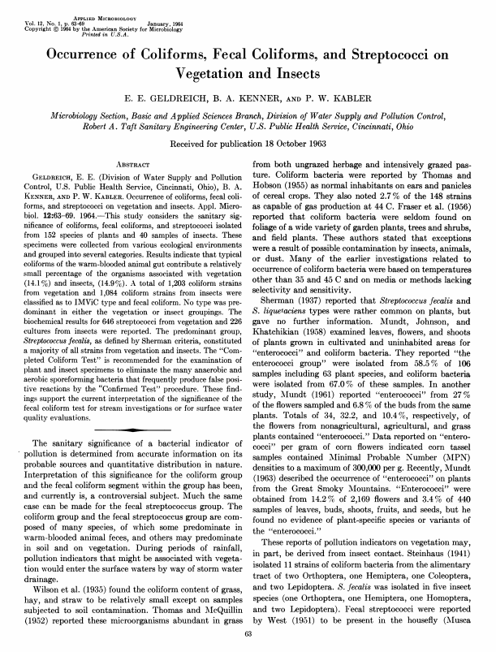
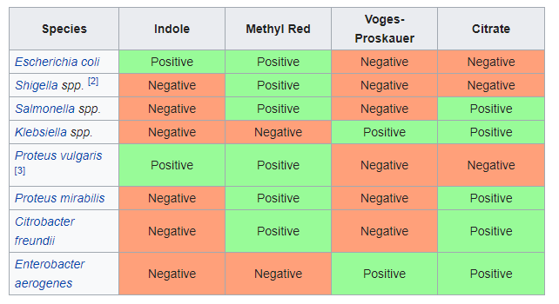
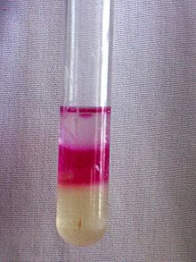
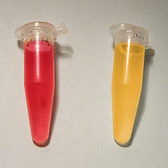
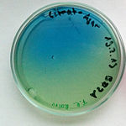
Composti Organici Volatili e loro utilizzo per l’identificazione microbica

Slide 3
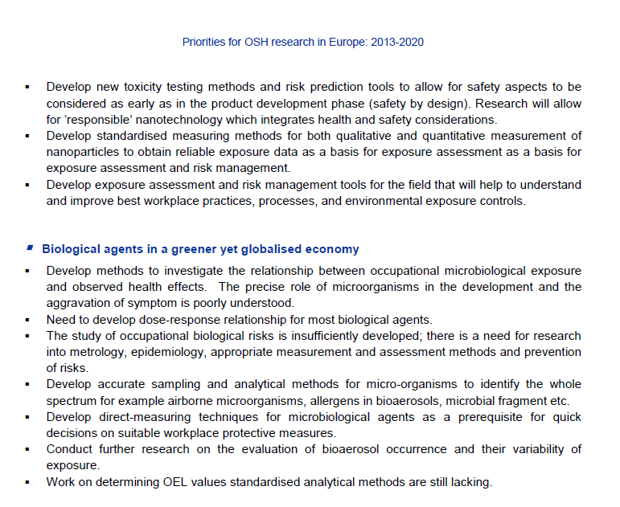
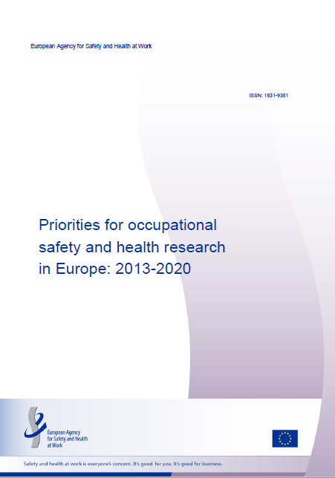
Composti Organici Volatili e loro utilizzo per l’identificazione microbica

Slide 4
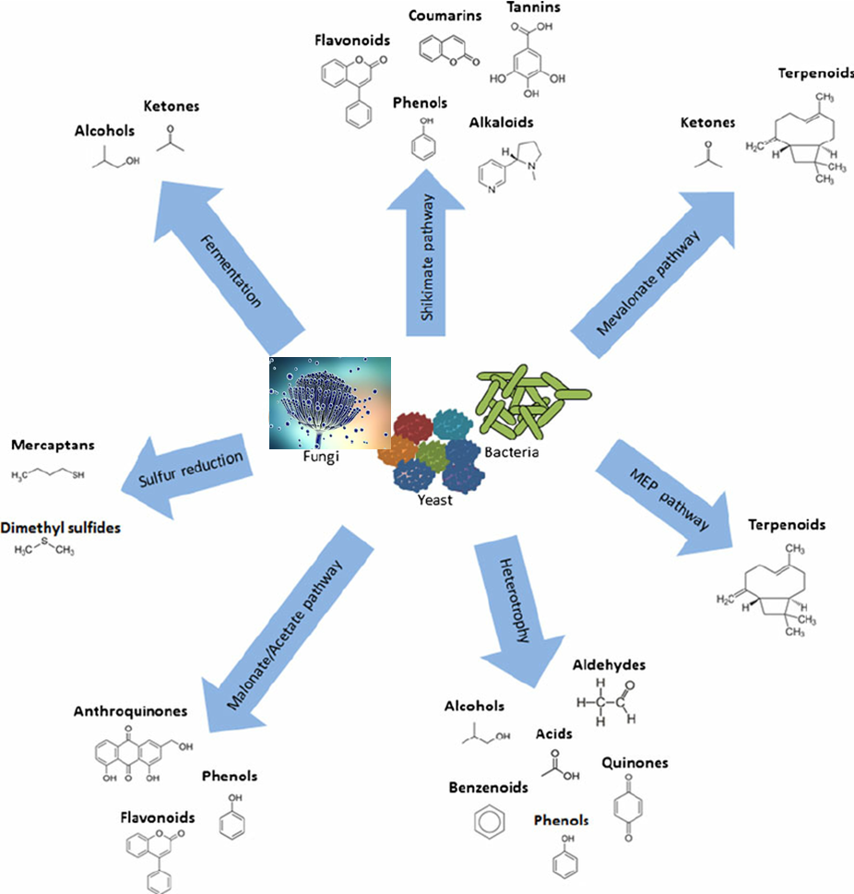
mVOCs: microbial Volatile Organic Compounds
Composti Organici Volatili e loro utilizzo per l’identificazione microbica

Slide 5
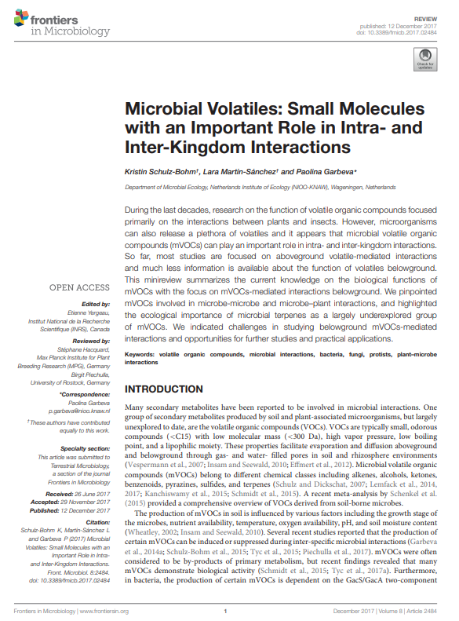
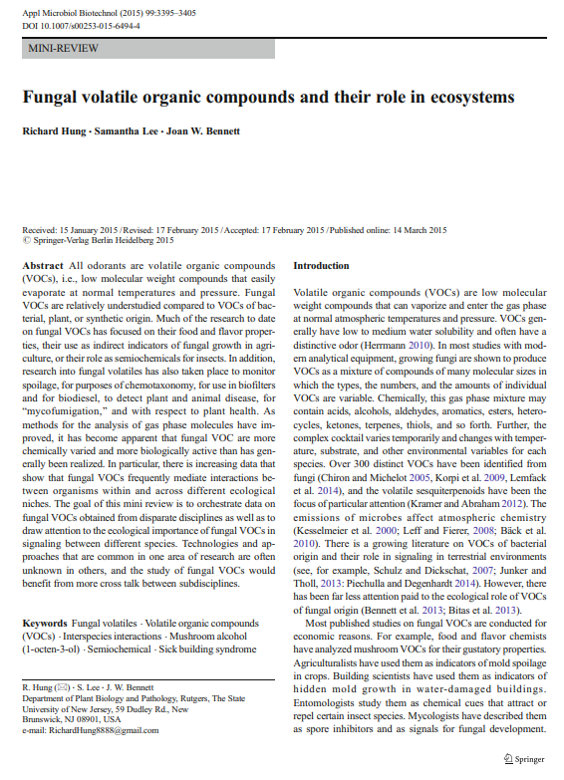
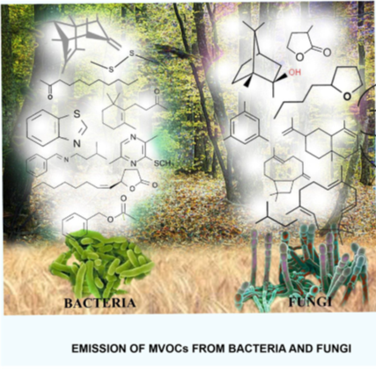
mVOCs: microbial Volatile
Organic Compounds
Composti Organici Volatili e loro utilizzo per l’identificazione microbica

Slide 6
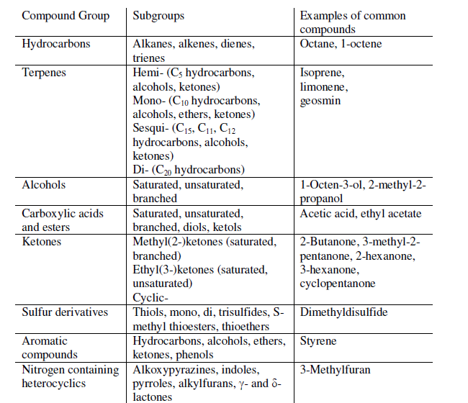
mVOCs
Da Anna-Sara Claeson, 2006
Composti Organici Volatili e loro utilizzo per l’identificazione microbica

Slide 7
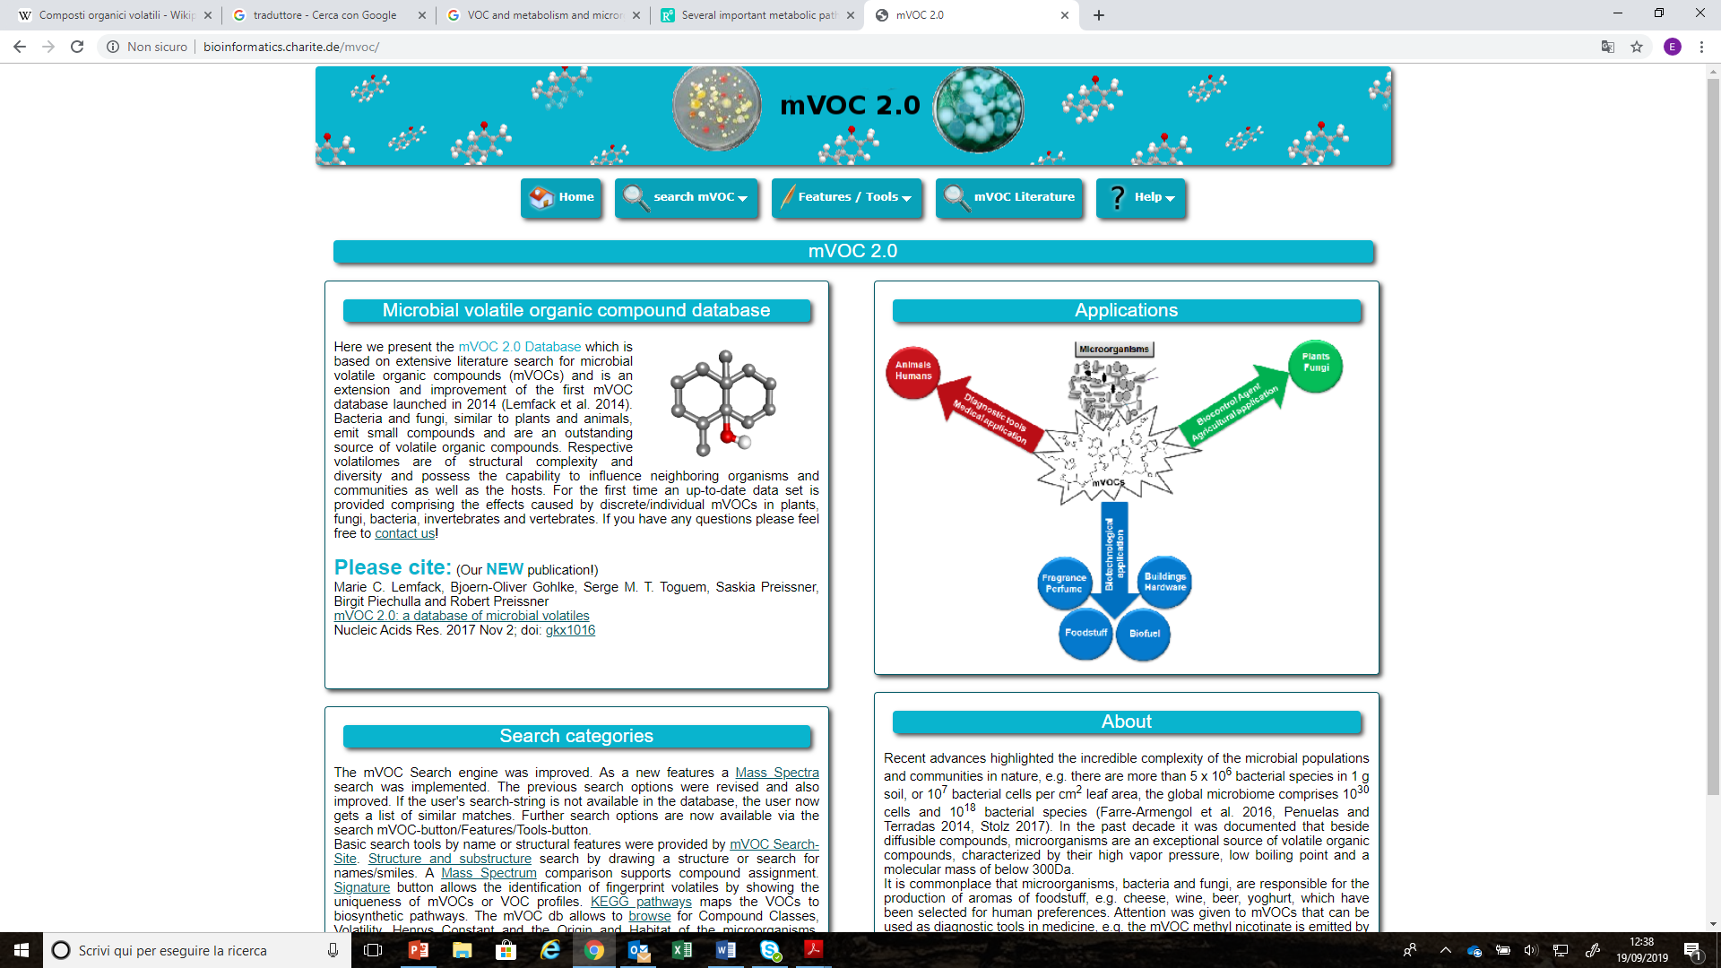
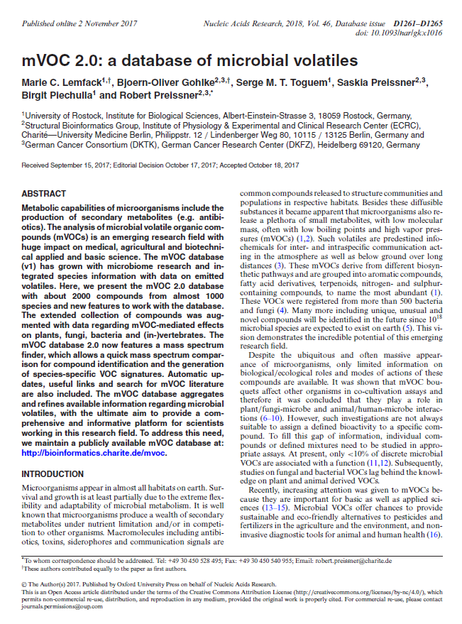
Composti Organici Volatili e loro utilizzo per l’identificazione microbica

Slide 8
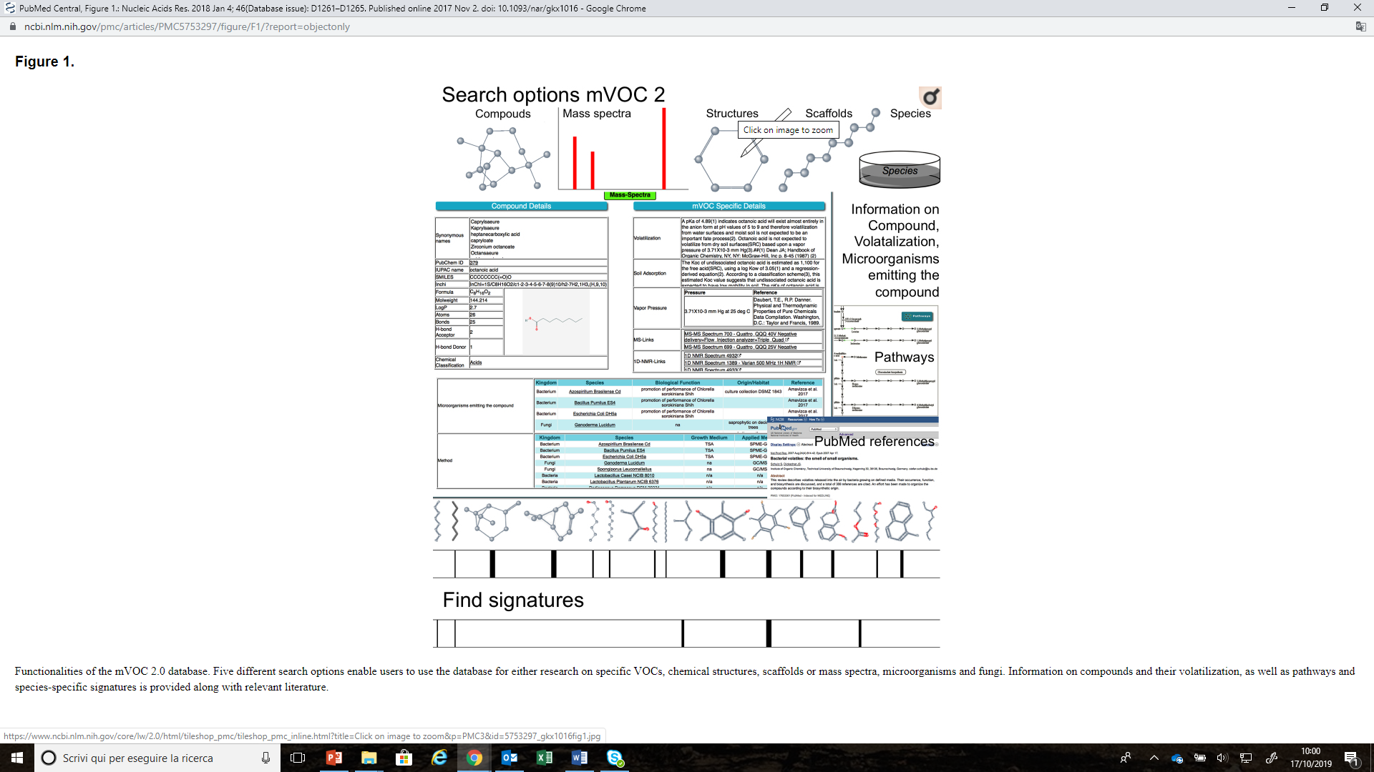
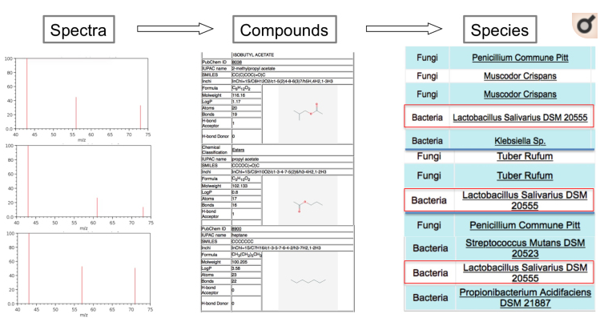
Composti Organici Volatili e loro utilizzo per l’identificazione microbica

Slide 9
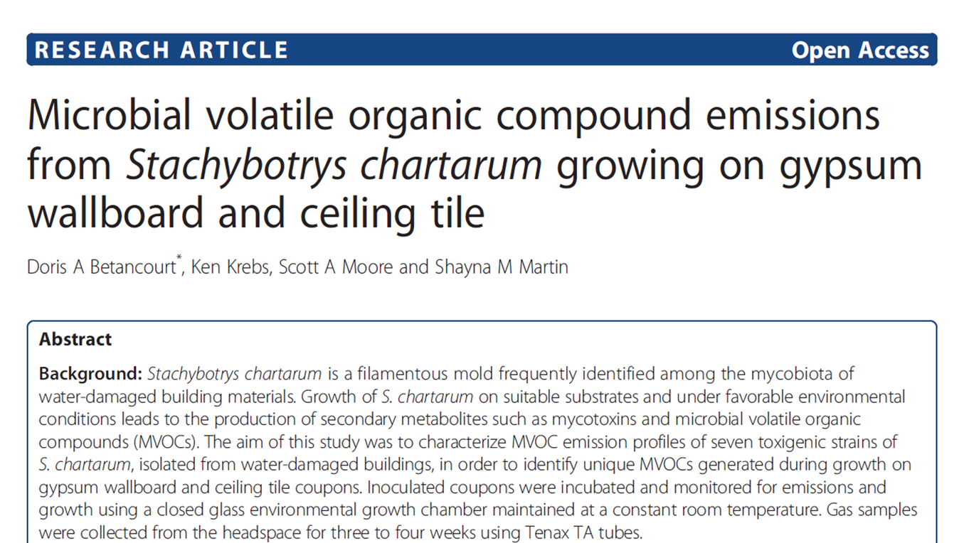
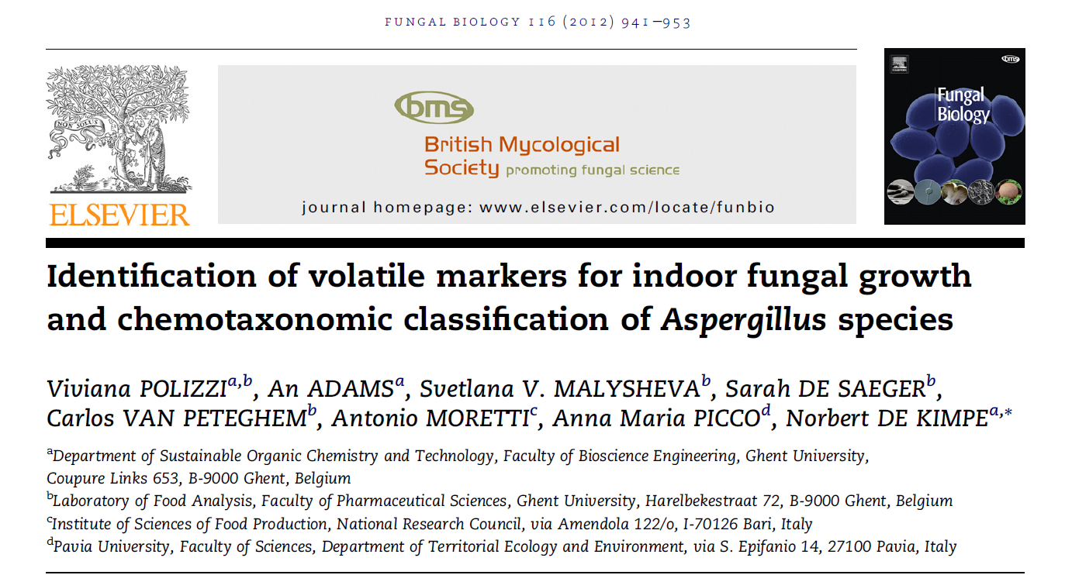
mVOCs
Indicatori precoci di contaminazione microbica
Indicatori specie-specifici
Anisolo (methoxybenzene): indicatore della presenza di Stachybotrys chartarum
Sesquiterpeni: indicatori precoci di crescita fungina
Composti Organici Volatili e loro utilizzo per l’identificazione microbica

Slide 10
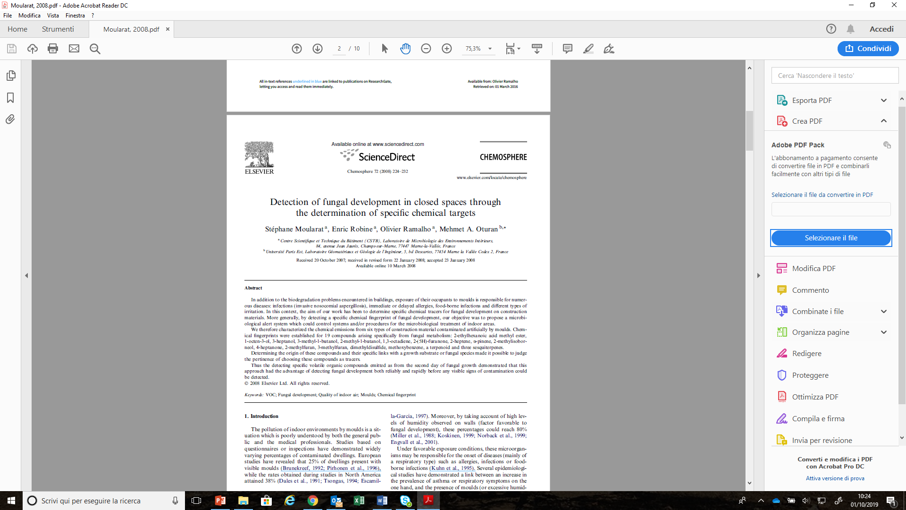
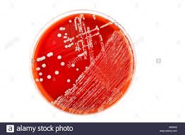
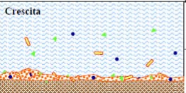
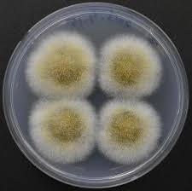
Fattori che influiscono sull’emissione di MVOCs
Specie e fase di crescita
Composizione del substrato
Disponibilità di nutrienti
pH
Temperatura e umidità
Illuminazione
Livelli di CO₂ e O₂
Composti Organici Volatili e loro utilizzo per l’identificazione microbica

Slide 11
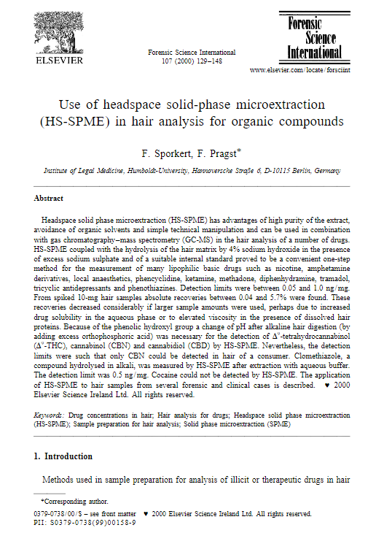
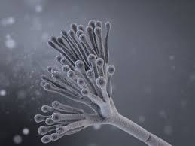
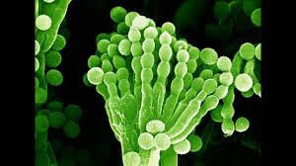
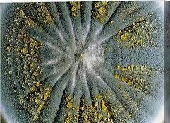
Valutazione dell’emissione di mVOCs da parte di ceppi fungini su:
Terreno di coltura, carta da parati, cartongesso
Diterpeni Penicillium spp.
Indicatori specie-specifici
E’ importante determinare l’origine dei mVOCs. La loro specificità al substrato o alla specie rende possibile giudicare la pertinenza di una loro scelta come indicatori
Composti Organici Volatili e loro utilizzo per l’identificazione microbica

Slide 12
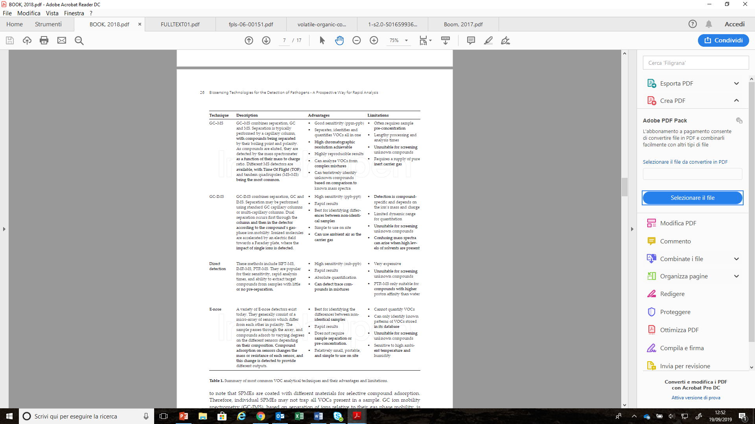
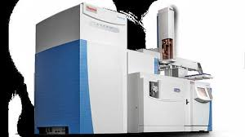
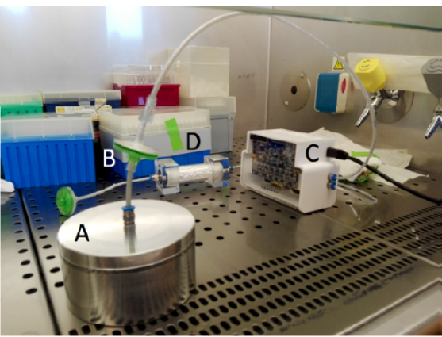
mVOCs: tecniche analitiche
Patterns metabolici riconducibili a specie microbiche
Composti Organici Volatili e loro utilizzo per l’identificazione microbica

Slide 13
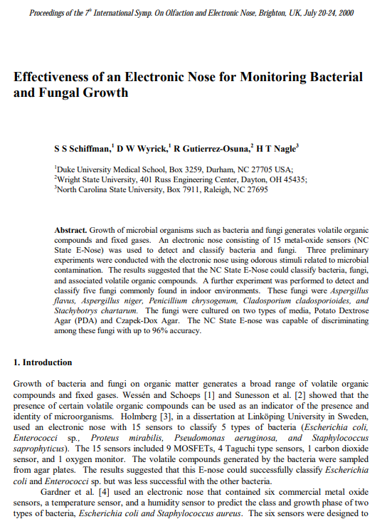
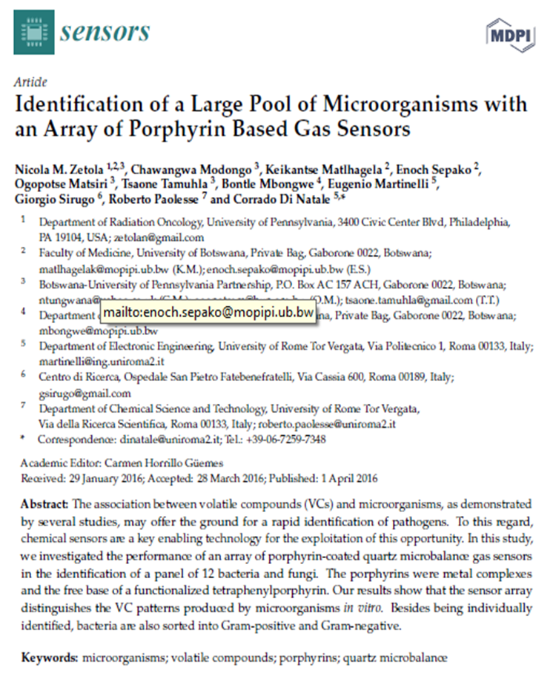
Composti Organici Volatili e loro utilizzo per l’identificazione microbica

Slide 14

Conclusioni
Studio e approfondimento dei fattori che determinano il rilascio di mVOCs
Disponibilità di database contenenti i diversi metaboliti identificati per ciascun microrganismo nei diversi ambienti lavorativi/substrati
Individuazione di patterns metabolici caratteristici e riconducibili a specie microbiche di interesse occupazionale.
L'uso di sistemi sensoriali consentirebbe una tempestiva individuazione di picchi espositivi, un monitoraggio delle fonti di rilascio di agenti patogeni, la messa in atto di adeguate misure preventive e protettive nei luoghi di lavoro.
Composti Organici Volatili e loro utilizzo per l’identificazione microbica

Slide 15
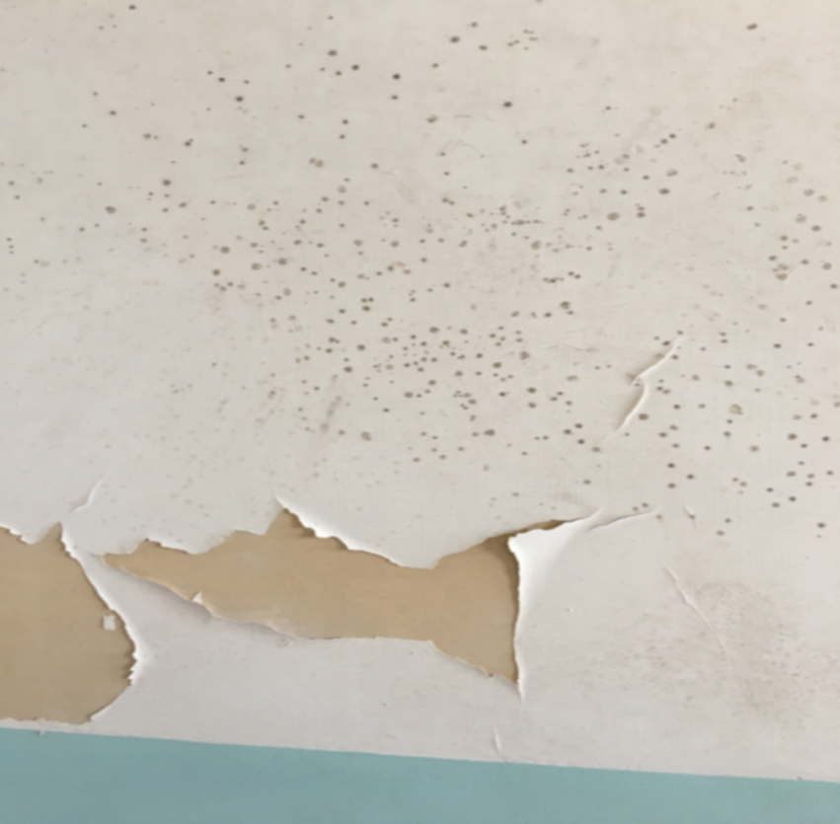
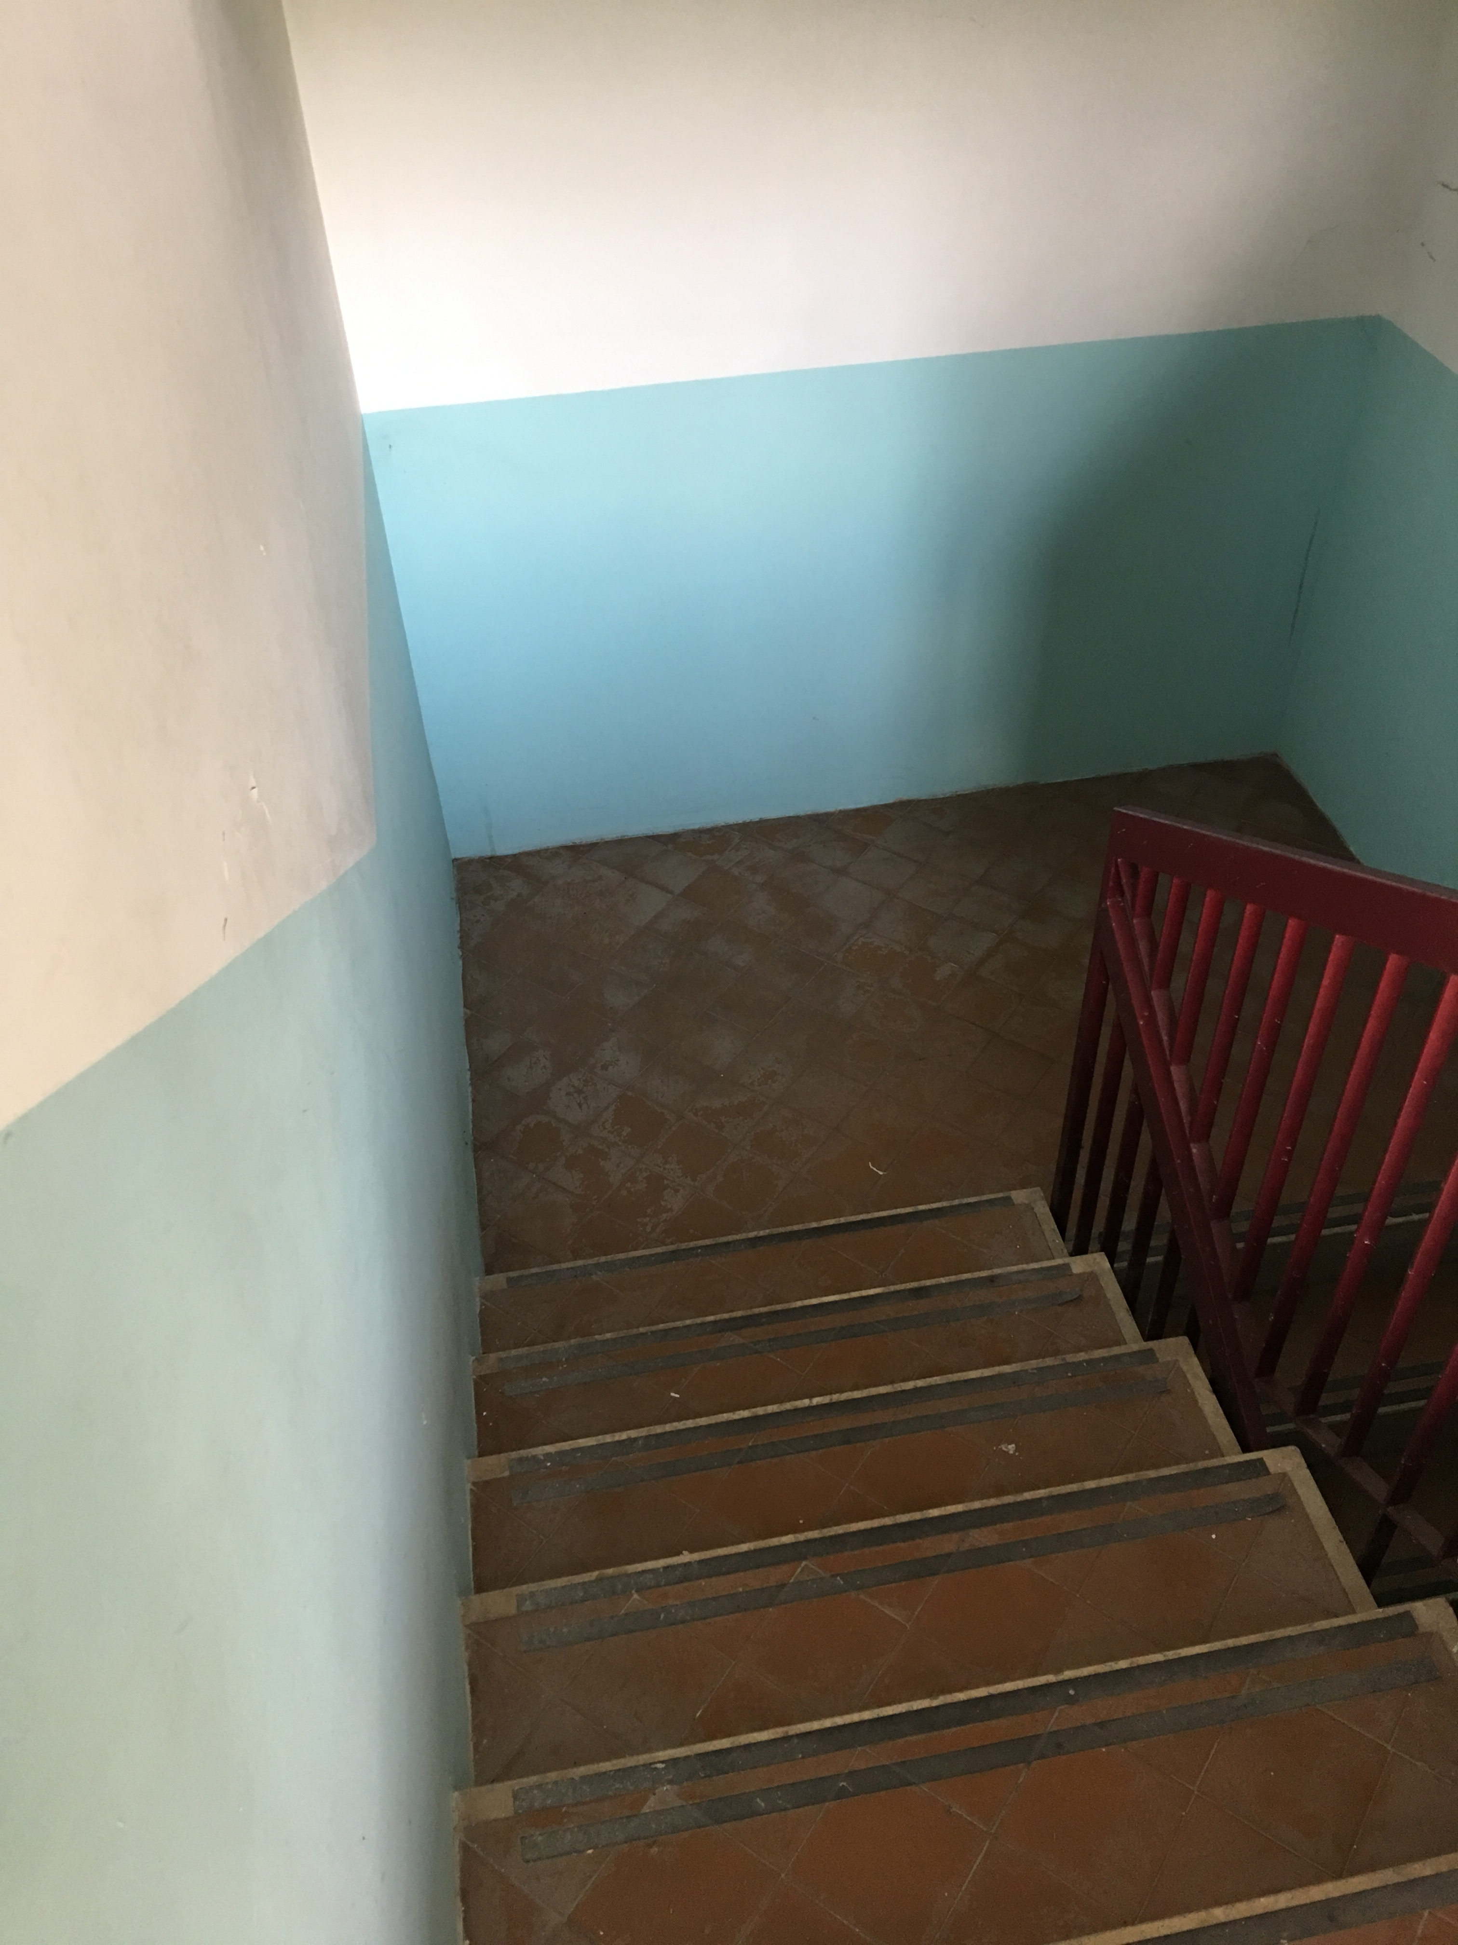
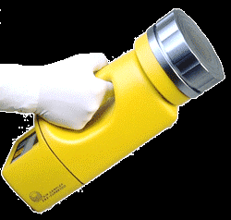
BANDO RICERCHE IN COLLABORAZIONE (BRIC)
PIANO TRIENNALE DELLE ATTIVITÀ DI RICERCA 2016-2018
Titolo progetto: Progettazione e sviluppo di un sistema sensoriale per la misura di composti volatili e l’identificazione di microorganismi di interesse occupazionale
3 ceppi fungini di riferimento (ATCC) appartenenti al genere Aspergillus (A.niger, A. fumigatus, A. flavus)
Inoculo su Potato Dextrose Agar (PDA)
10 giorni di incubazione a 25°C
Rilascio dei VOCs al 3°, 5° e 10° giorno di incubazione
Monitoraggio microbiologico ambientale
Isolamento e identificazione specie fungine

Slide 16

GRAZIE PER L’ATTENZIONE!
Composti Organici Volatili e loro utilizzo per l’identificazione microbica

